Slide 1



ДЕПАРТАМЕНТ ОБРАЗОВАНИЯ И НАУКИ ГОРОДА МОСКВЫ
Государственное бюджетное общеобразовательное учреждение города Москвы «Школа № 69 им. Б.Ш. Окуджавы»
РАЗВИТИЕ ЗРИТЕЛЬНО–ПРОСТРАНСТВЕННОГО ВОСПРИЯТИЯ У ДЕТЕЙ С НАРУШЕНИЕМ ЗРЕНИЯ (АМБЛИОПИЯ И КОСОГЛАЗИЕ)
Малышева Анна Владимировна - воспитатель
Терехова Елена Геннадьевна – учитель-дефектолог

Slide 2

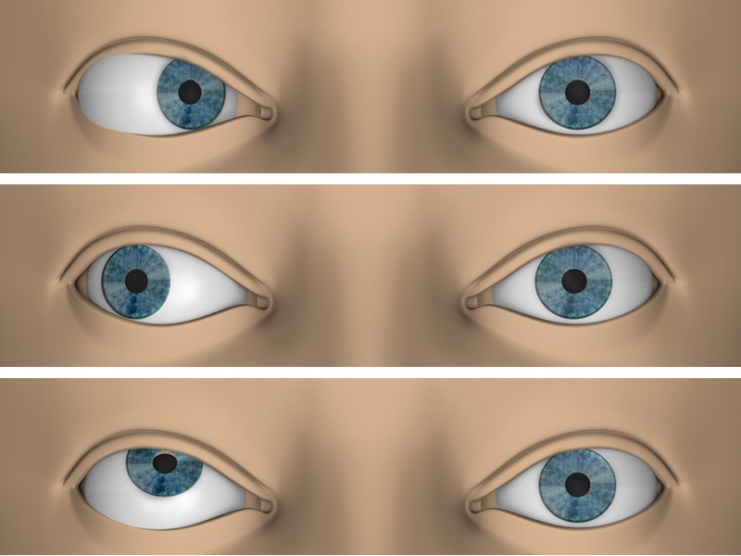
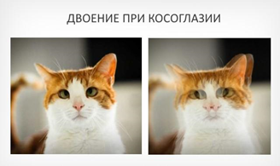
КОСОГЛАЗИЕ -
отклонение зрительной линии одного или обоих глаз от совместной точки фиксации.
Виды косоглазия:
-сходящееся,
-расходящееся,
- вертикальное,
-содружественное,
-паралитическое,
-с паретическим компонентом,
-аккомодационное и др.

Slide 3
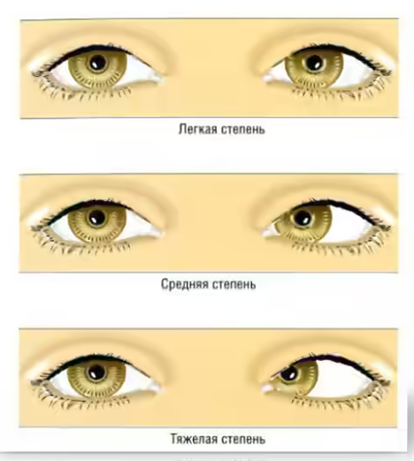
АМБЛИОПИЯ -
(синдром «ленивого» глаза)
Характеризуется: бездействием,
неучастием одного из глаз в процессе зрения.
Виды амблиопии:
-слабая,
-средняя ,
-высокая,
-очень высокая.
Слабая:
острота зрения 0,8-0,4
Средняя:
острота зрения
0,3-0,2
АМБЛИОПИЯ
Высокая:
острота зрения
0,1-0,05
Очень высокая: острота зрения 0,04 и ниже

Slide 4
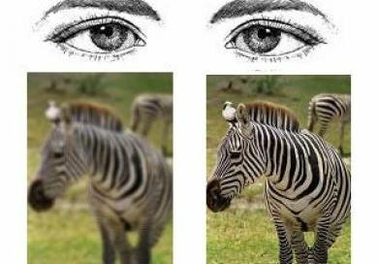
На фото показано, чем отличается картинка больного и здорового глаз
глаз с амблиопией
здоровый глаз

Slide 5
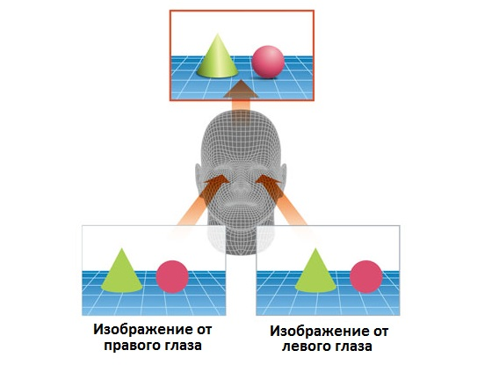
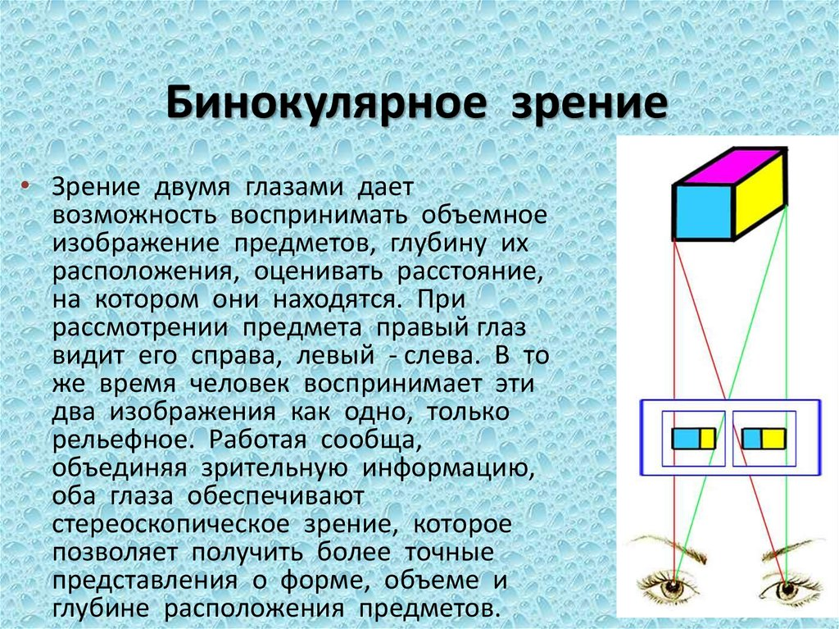
Бинокулярное и монокулярное зрение
Бинокулярное зрение
Под бинокулярным зрением следует понимать:
совместную деятельность обоих глаз, обеспечивающую их одновременное направление на объект фиксации слияние изображений от каждого глаза в один зрительный образ и локализацию его в определенном месте пространства.
Монокулярное зрение

Slide 6
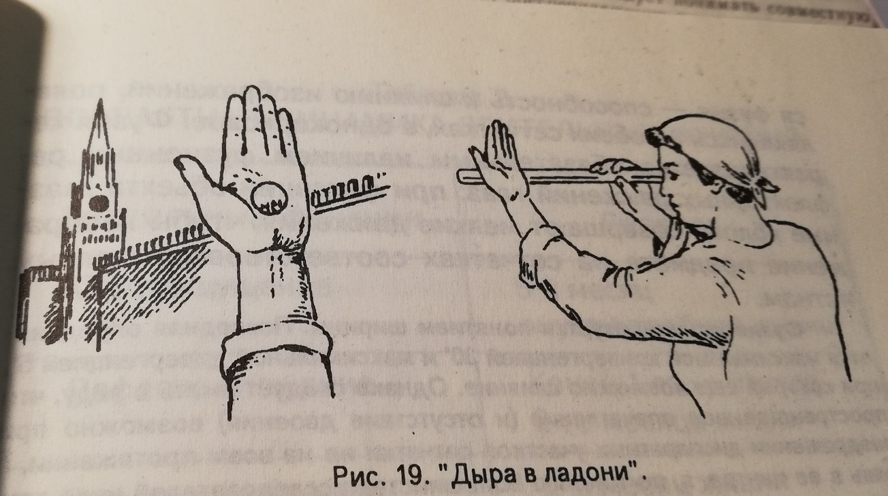
упражнение
«Дырка в ладони»
При наличии бинокулярного зрения создается впечатление «дыры» в ладони, сквозь которую воспринимается картина, видимая через трубку.

Slide 7
развитие зрительного внимания
Зрительно - моторной координации
восприятие объекта в движении
Зрительно-
пространственное восприятие
балансировочные упражнения
развитие пространственных представлений
конструктивные действия
упражнения для развития зрительного анализа и синтеза

Slide 8
Коррекционные упражнения
Индивидуальные занятия
Свободная деятельность
Любые режимные моменты
Непосредственная образовательная деятельность

Slide 9
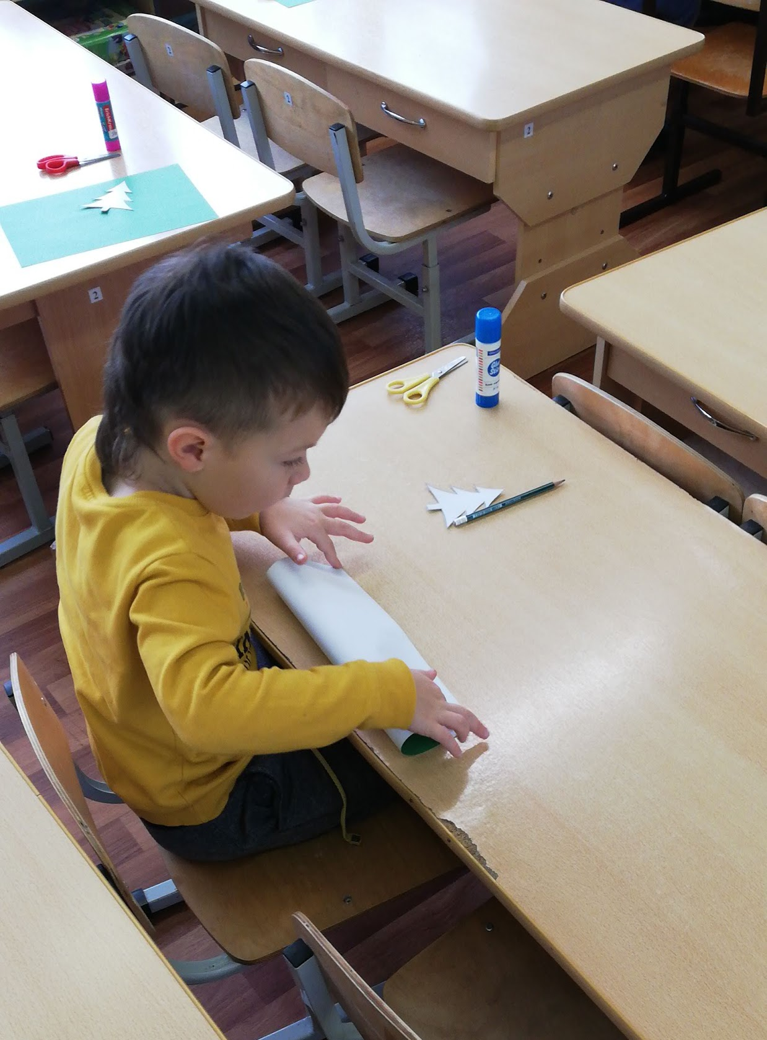
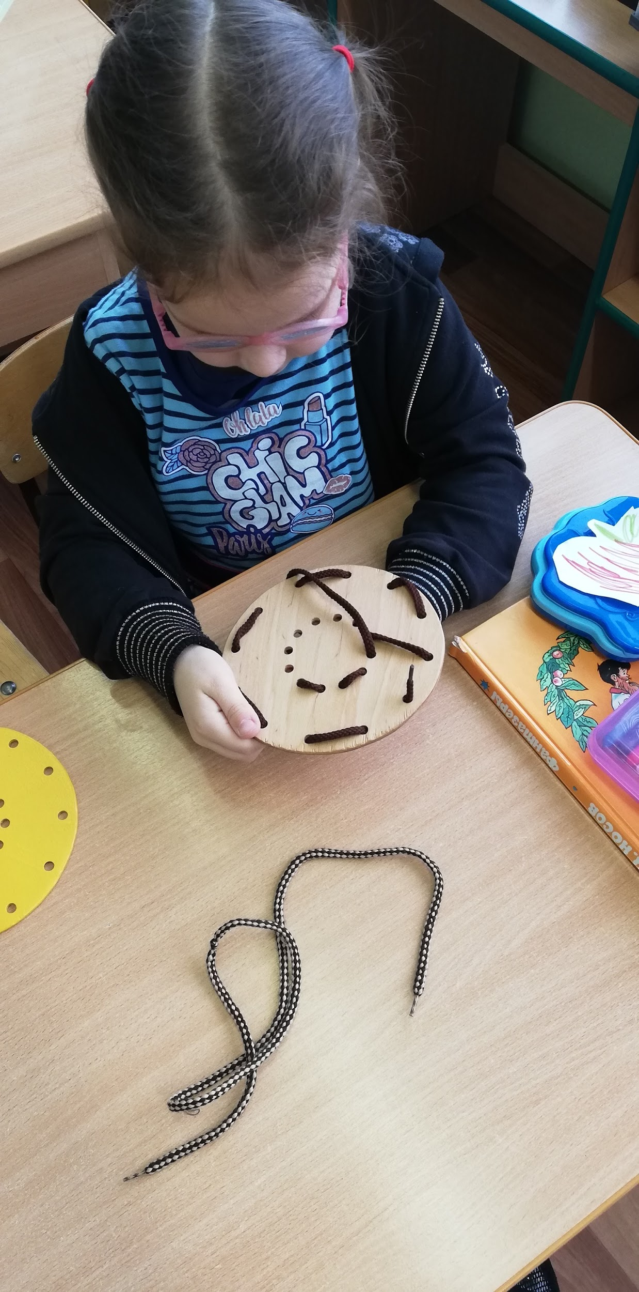
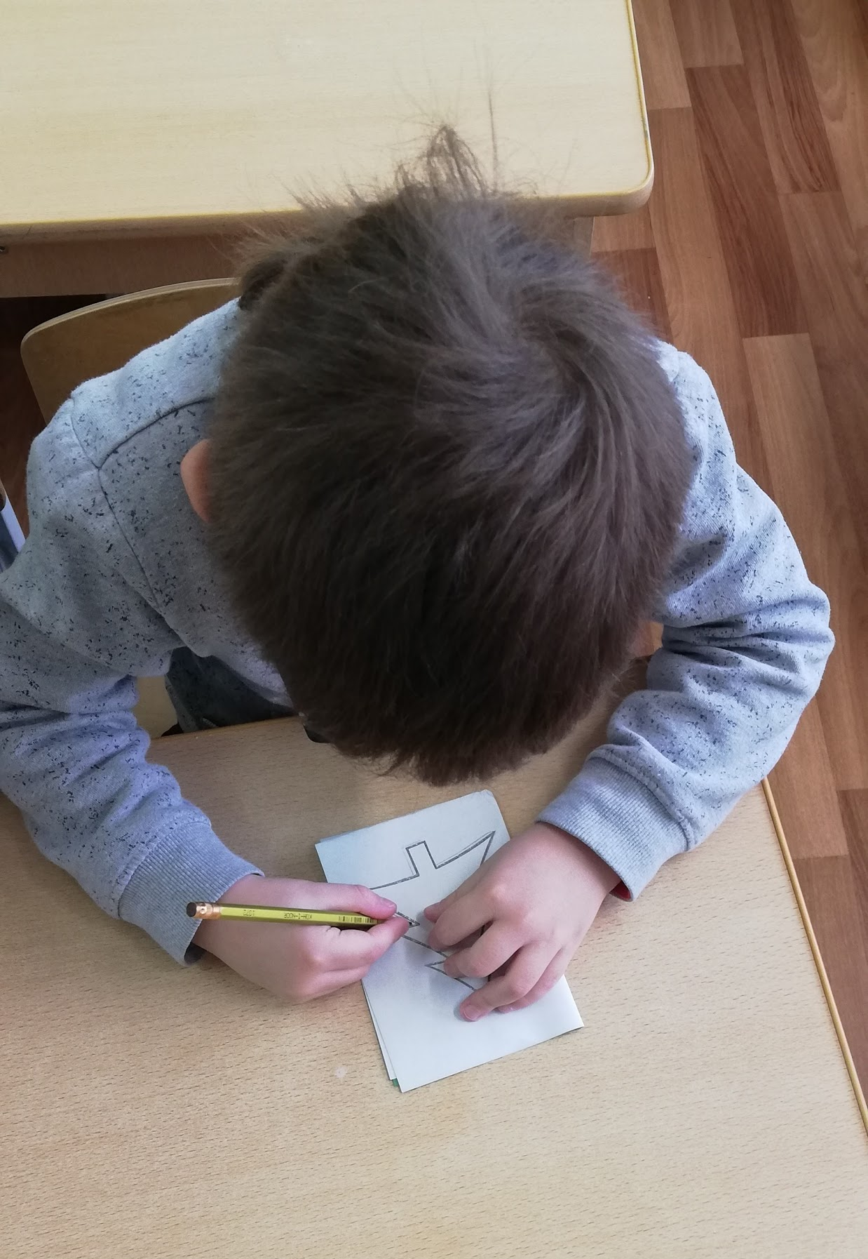
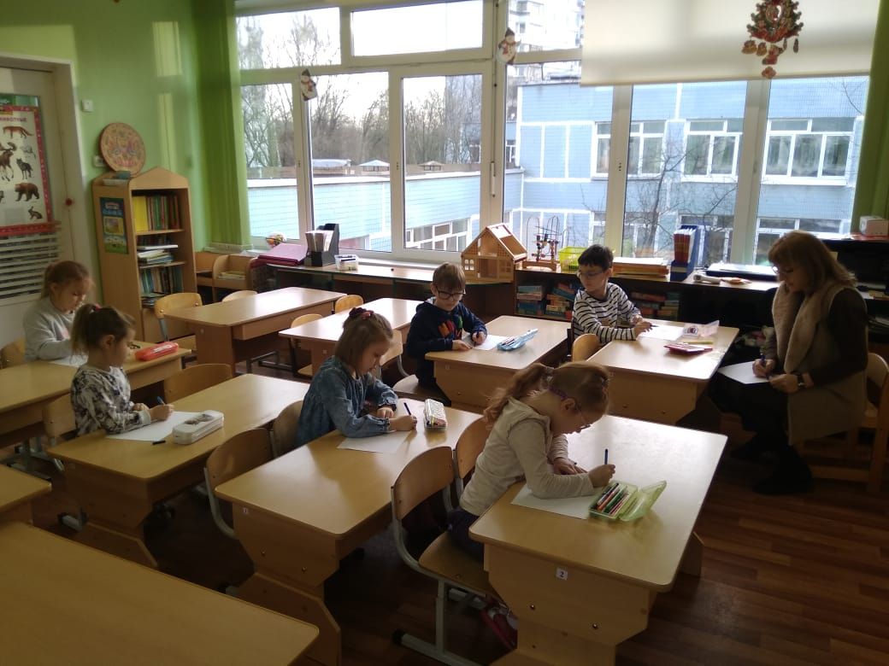
Игры на развитие зрительного внимания
Графические диктанты, соединение по точкам, продолжение ряда, шнуровка, вырезание по шаблону и т.п.

Slide 10
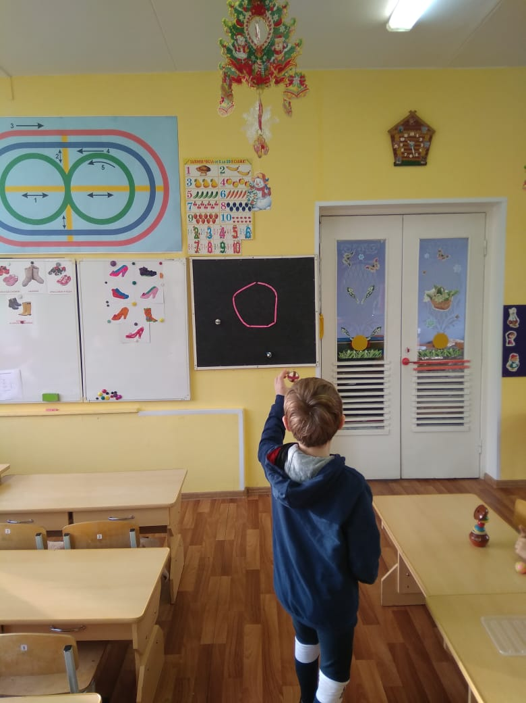
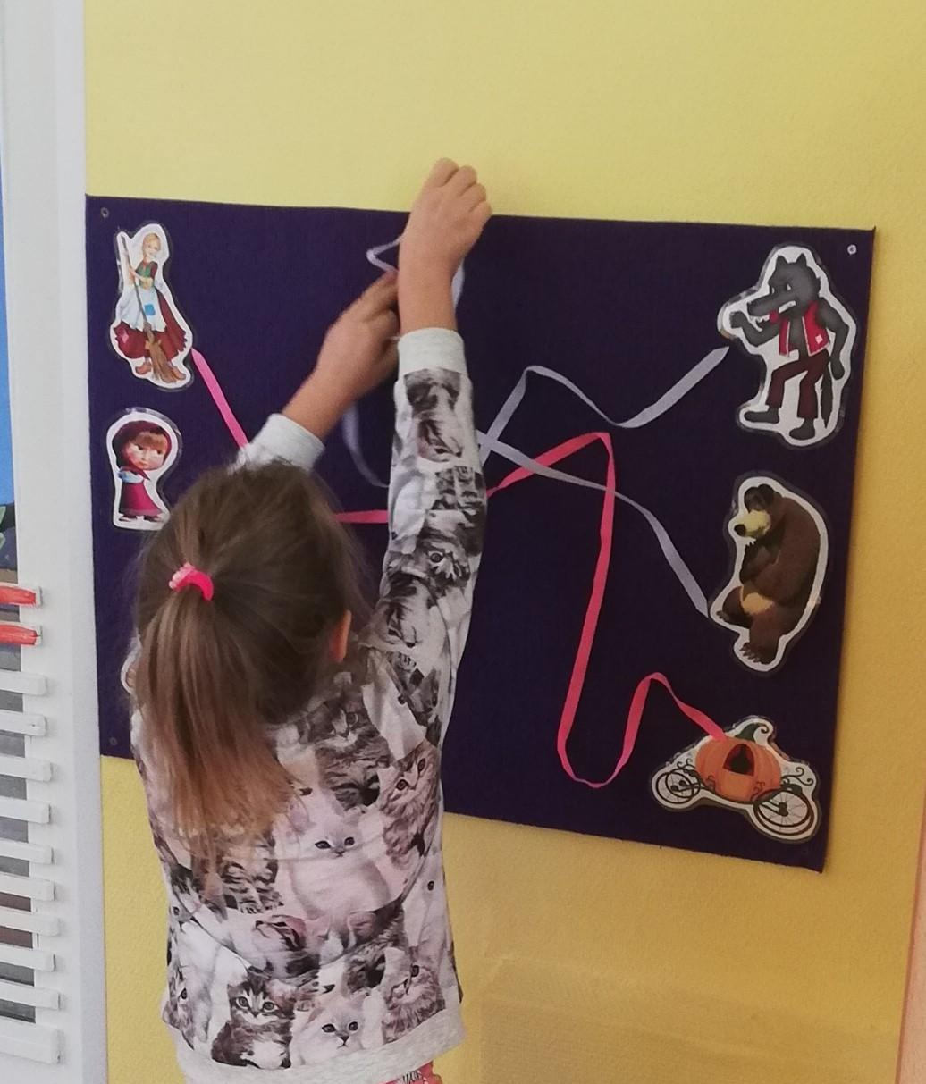
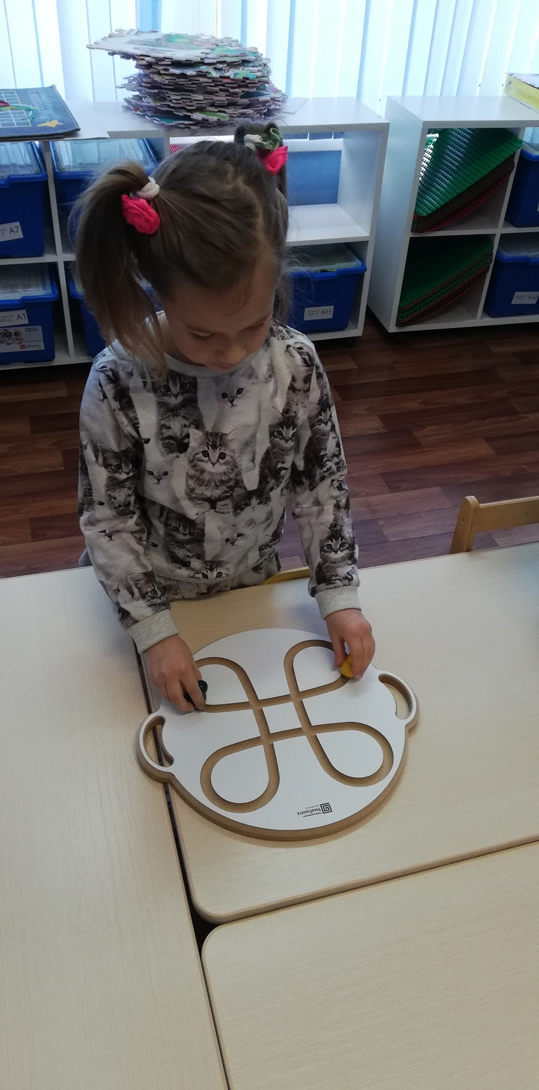
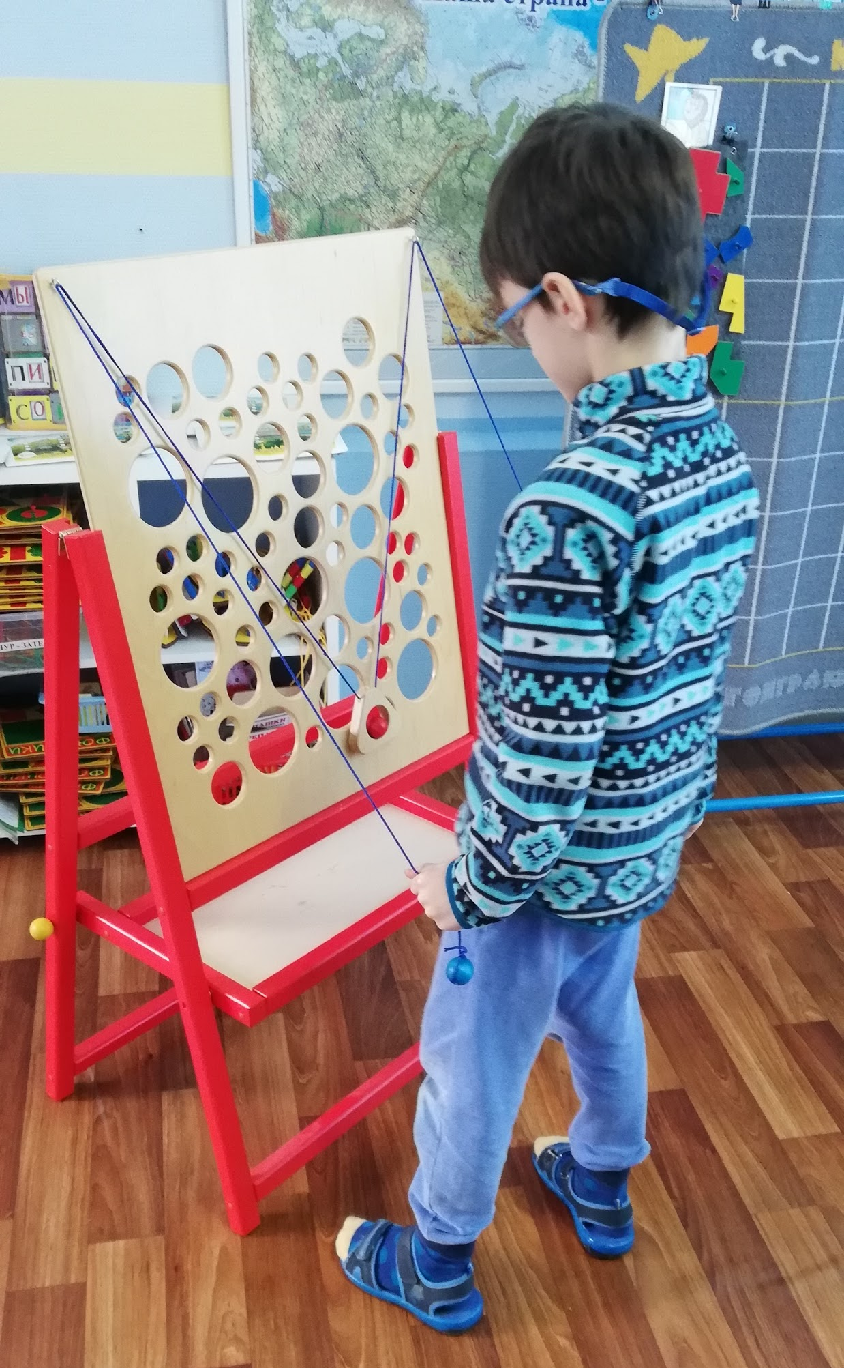
Игры на развитие зрительно - моторной координации
Метание в цель различными предметами в играх, лабиринты и т п.

Slide 11
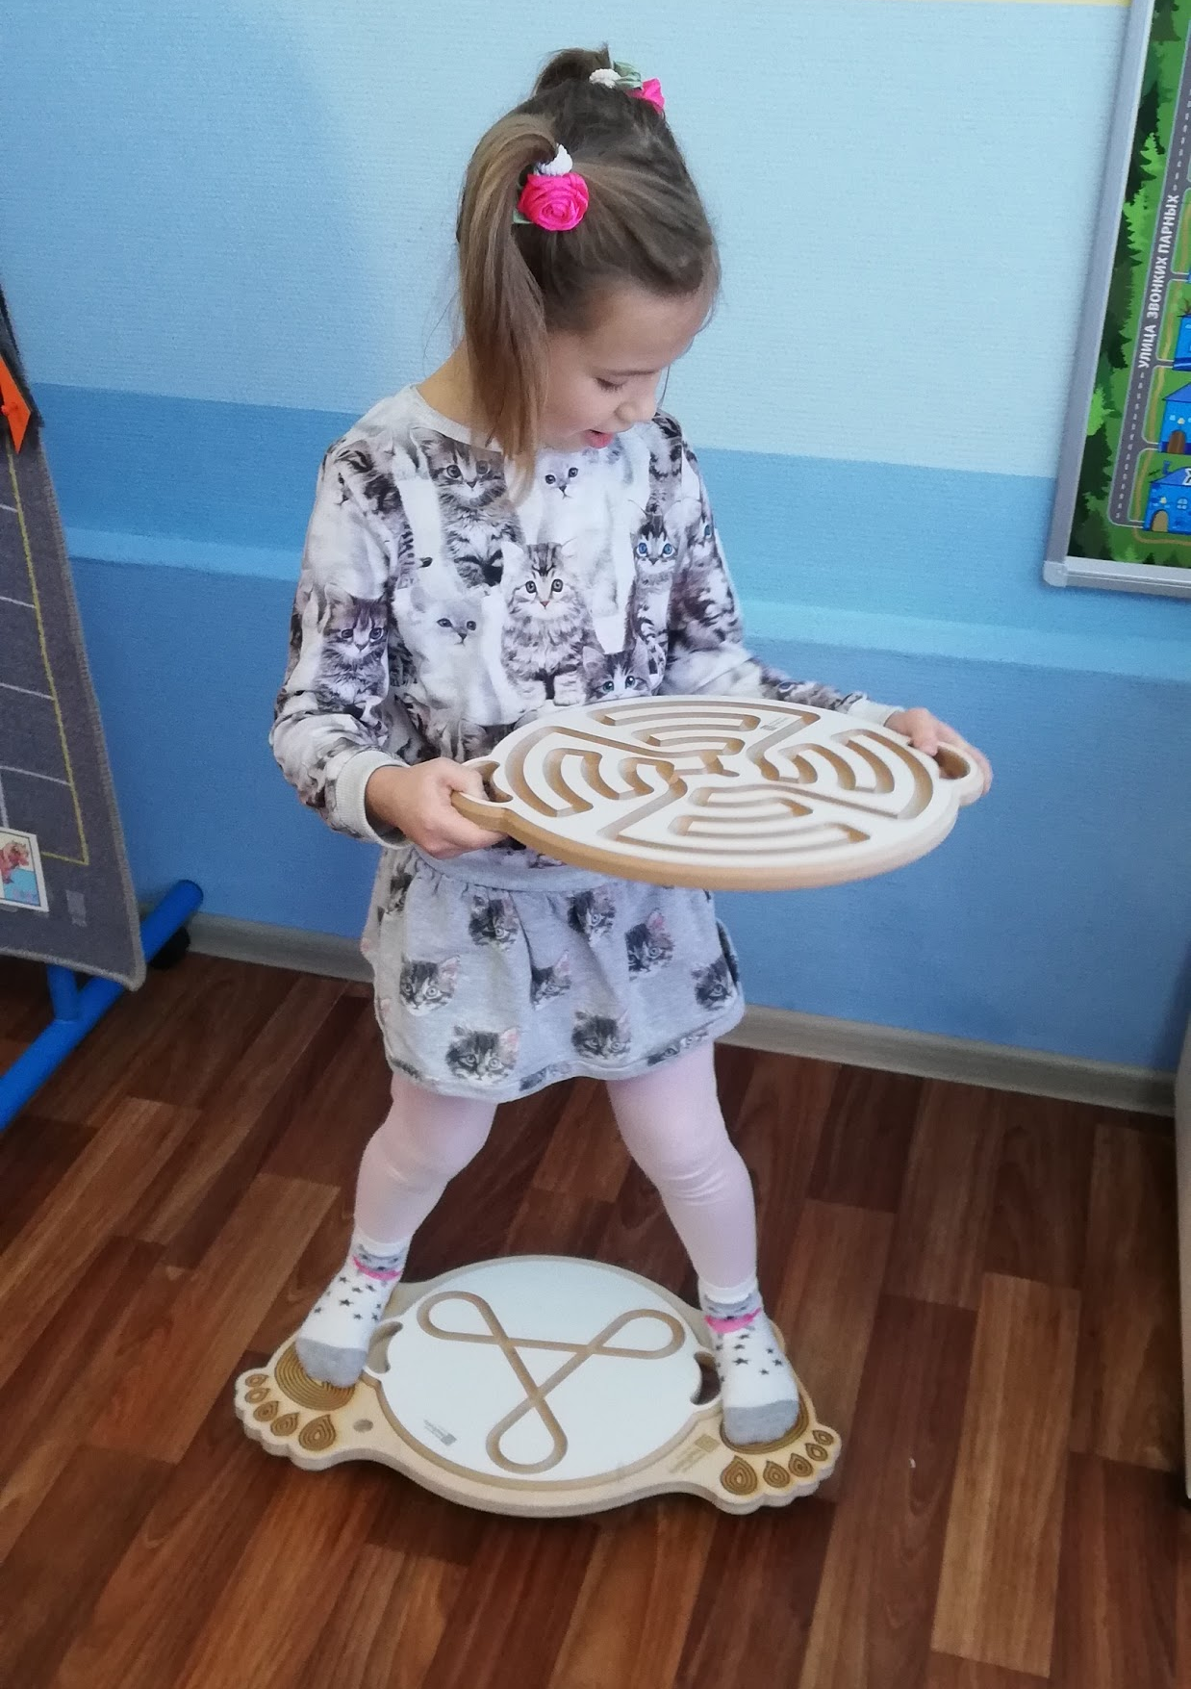
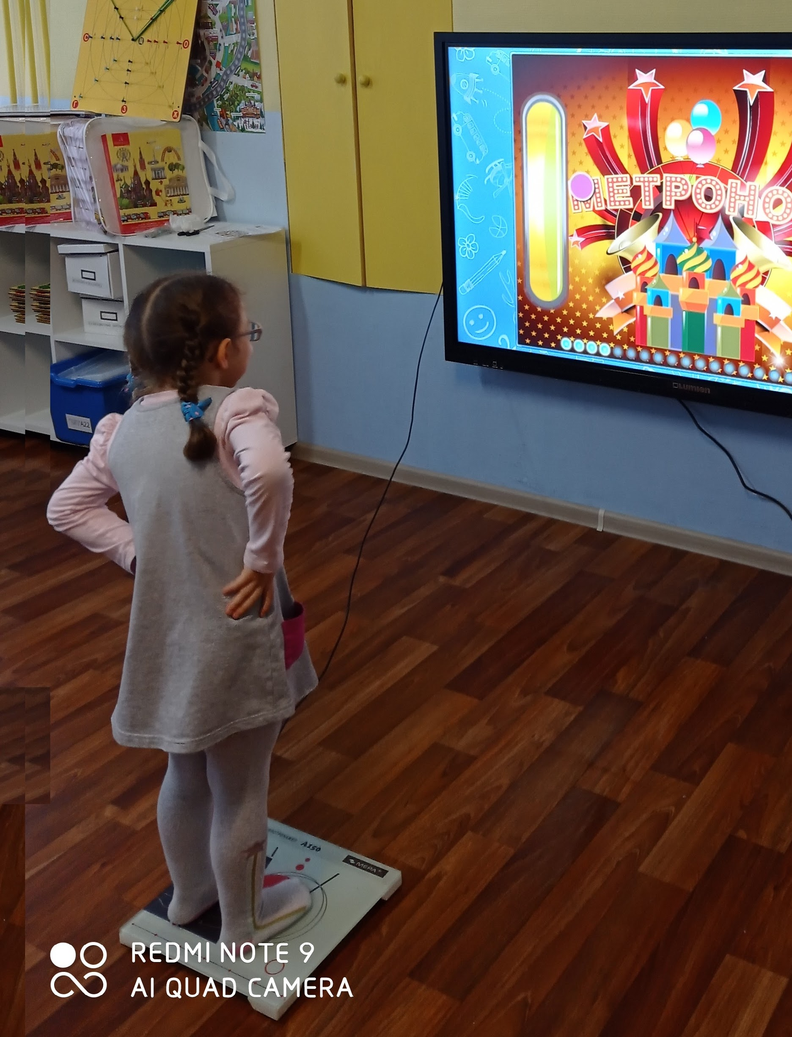
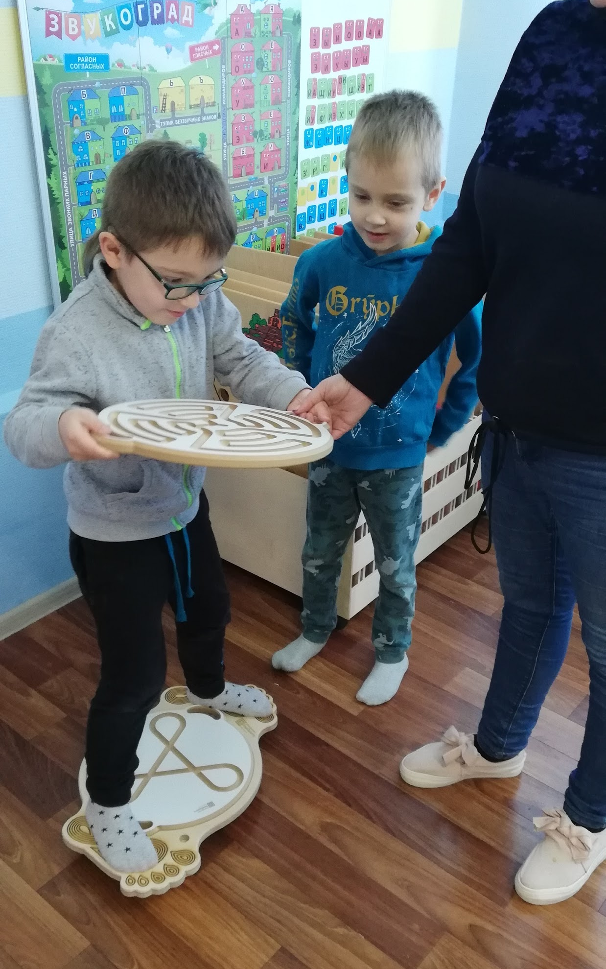
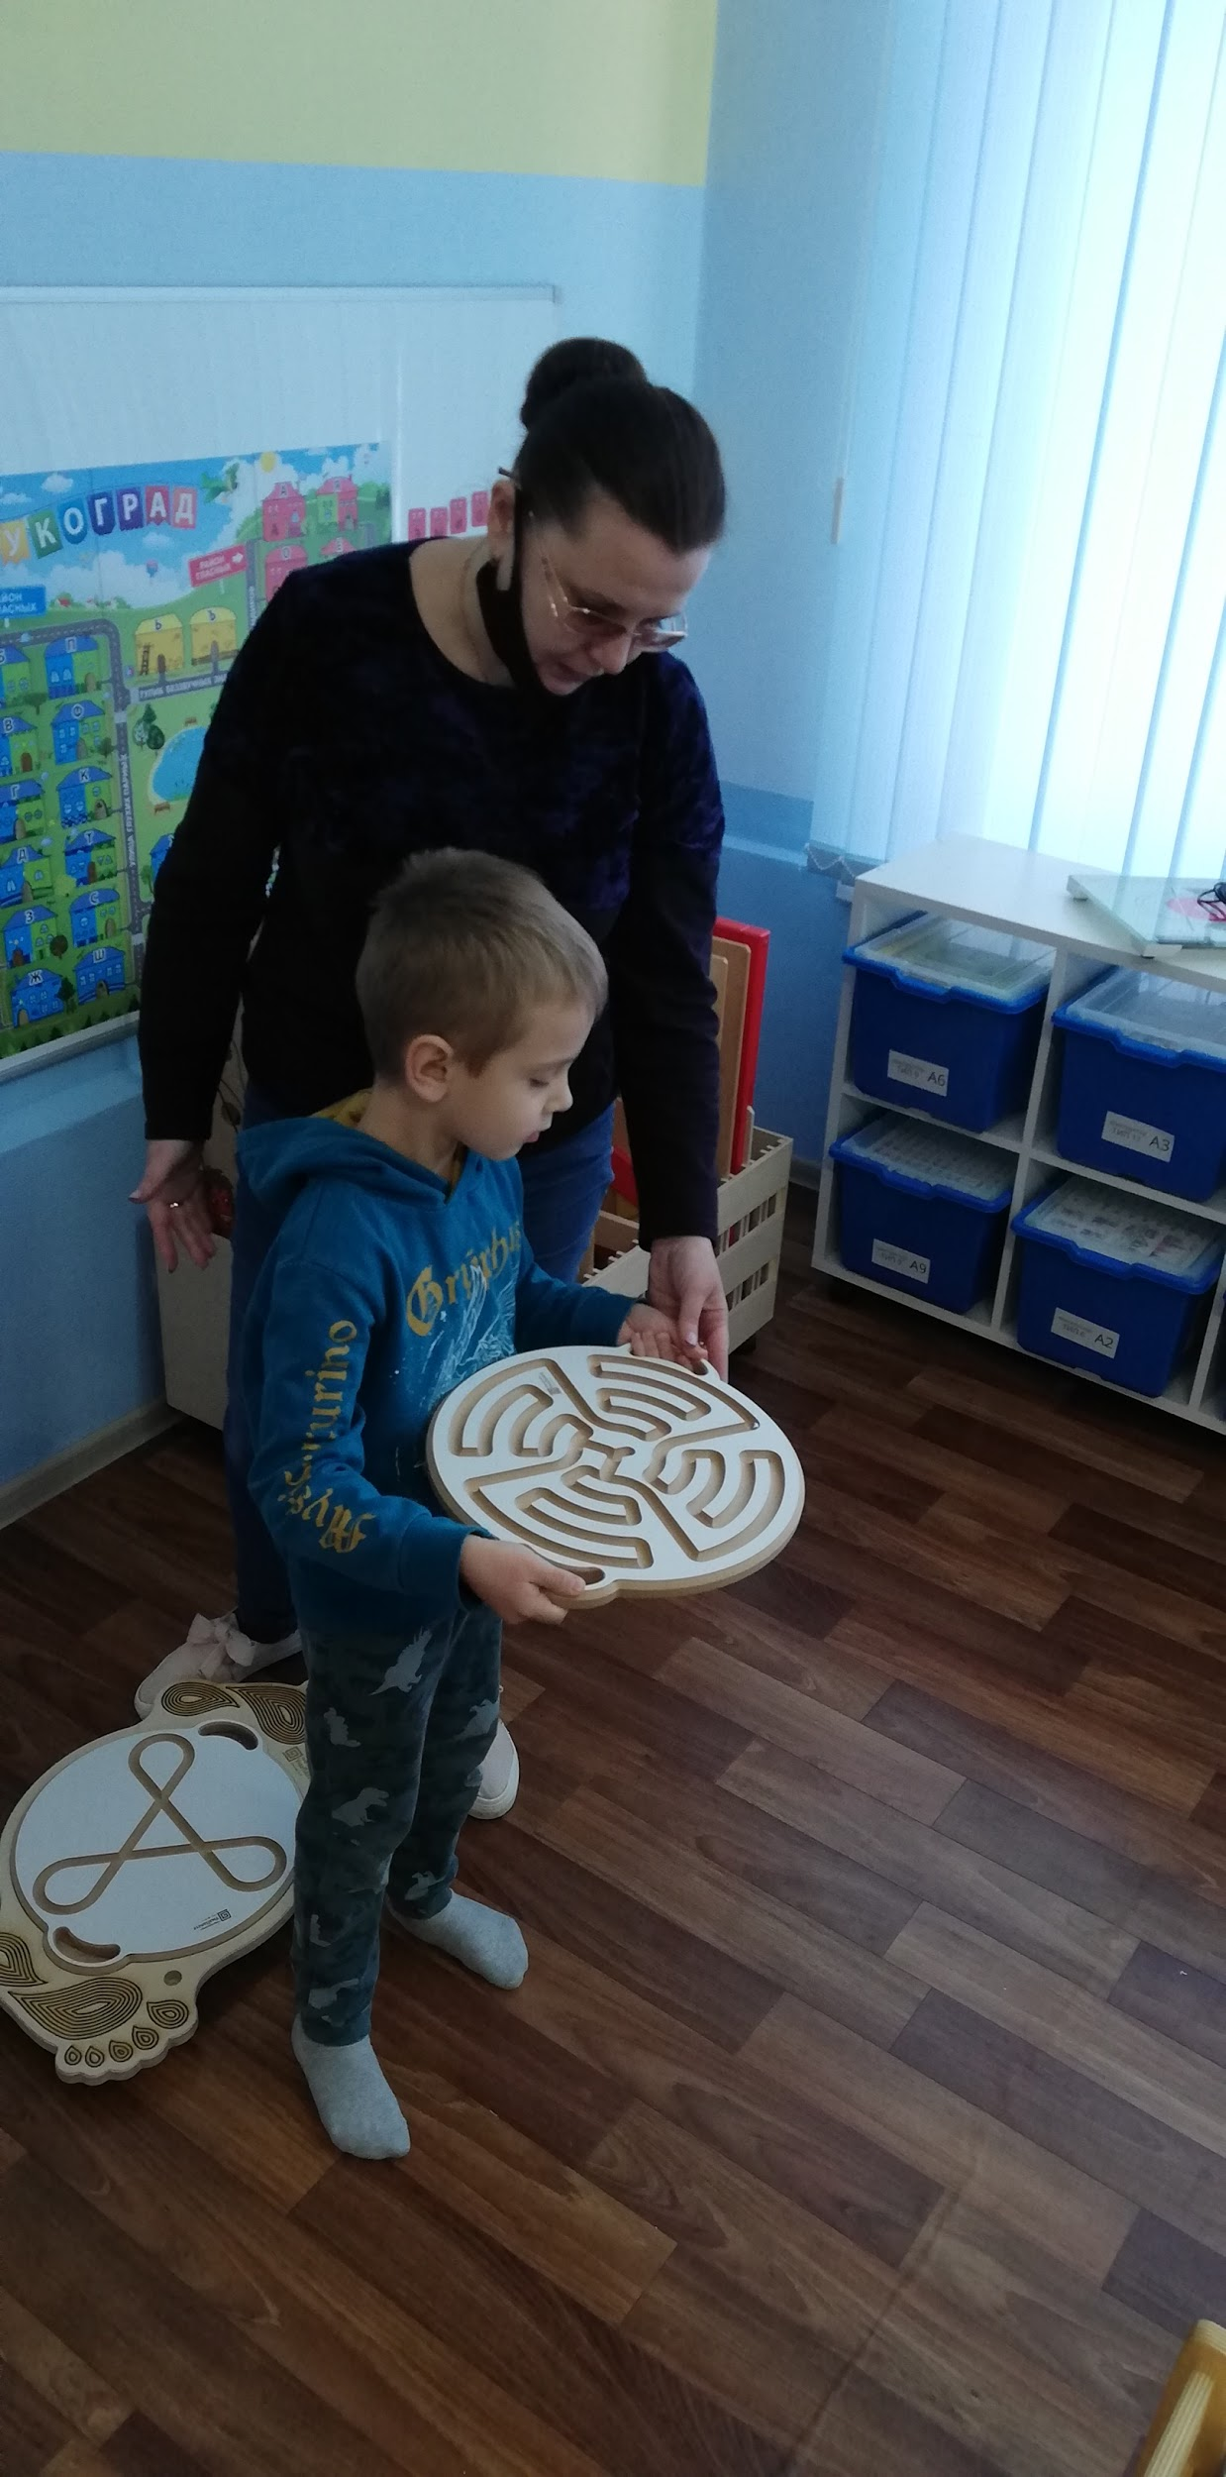
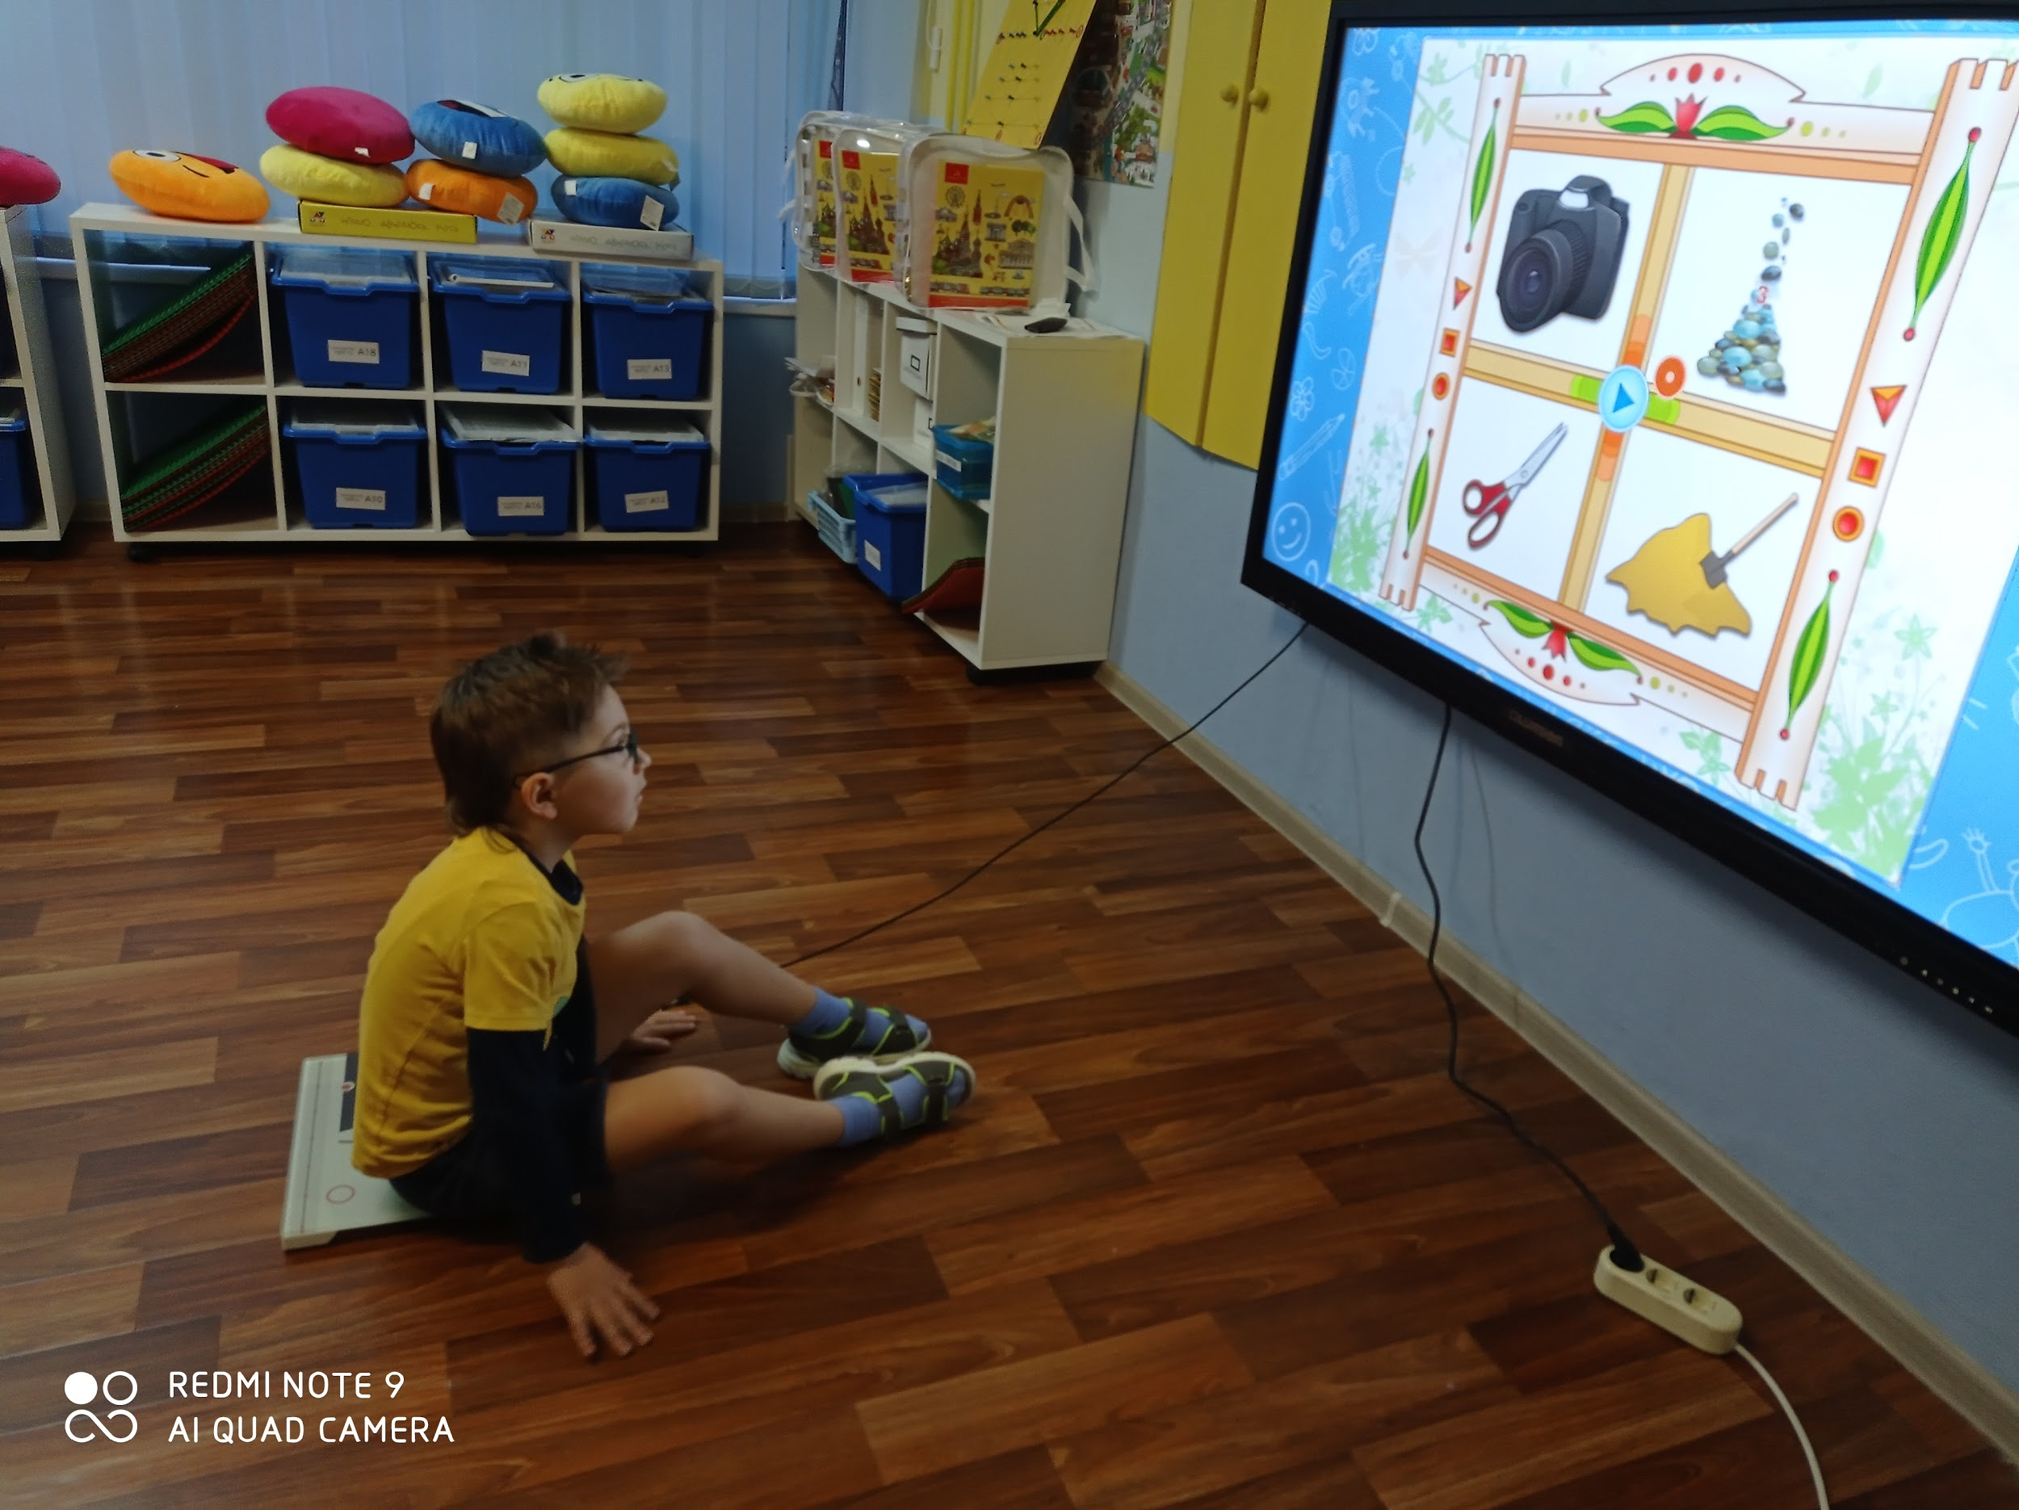
Балансировочные упражнения
Стабилоплатформа, балансировочные доски, "пройди по веревочке" с открытыми и закрытыми глазами, с кочки на кочку
и т.п.

Slide 12
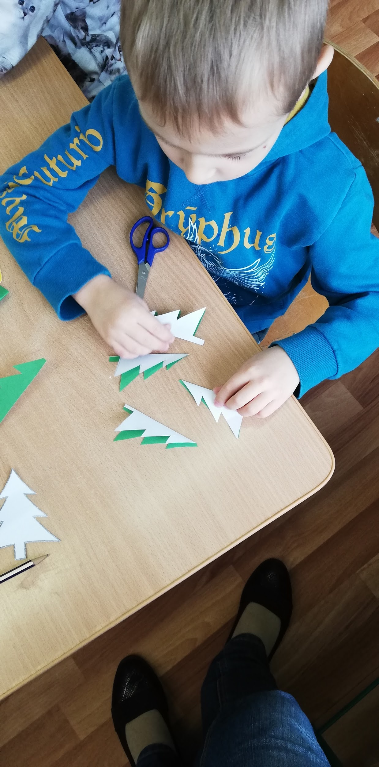
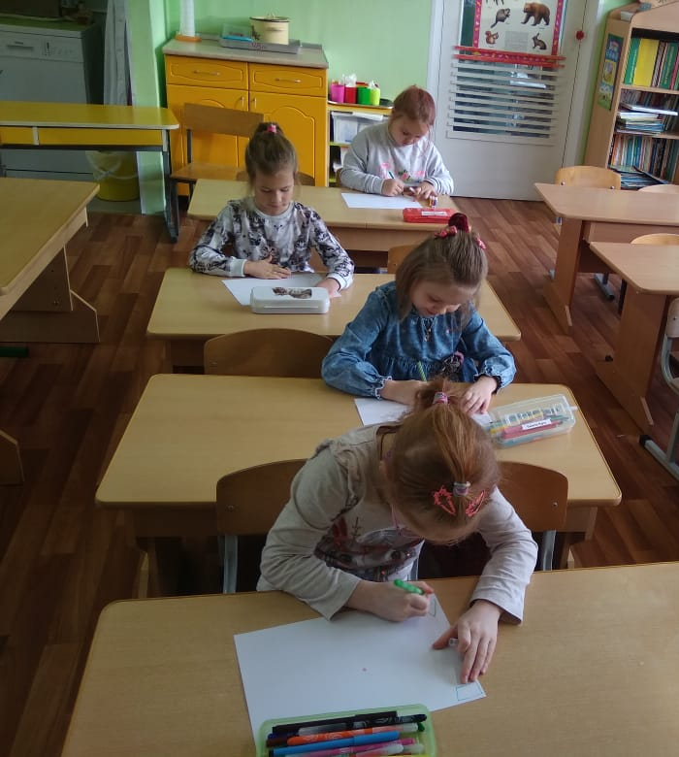

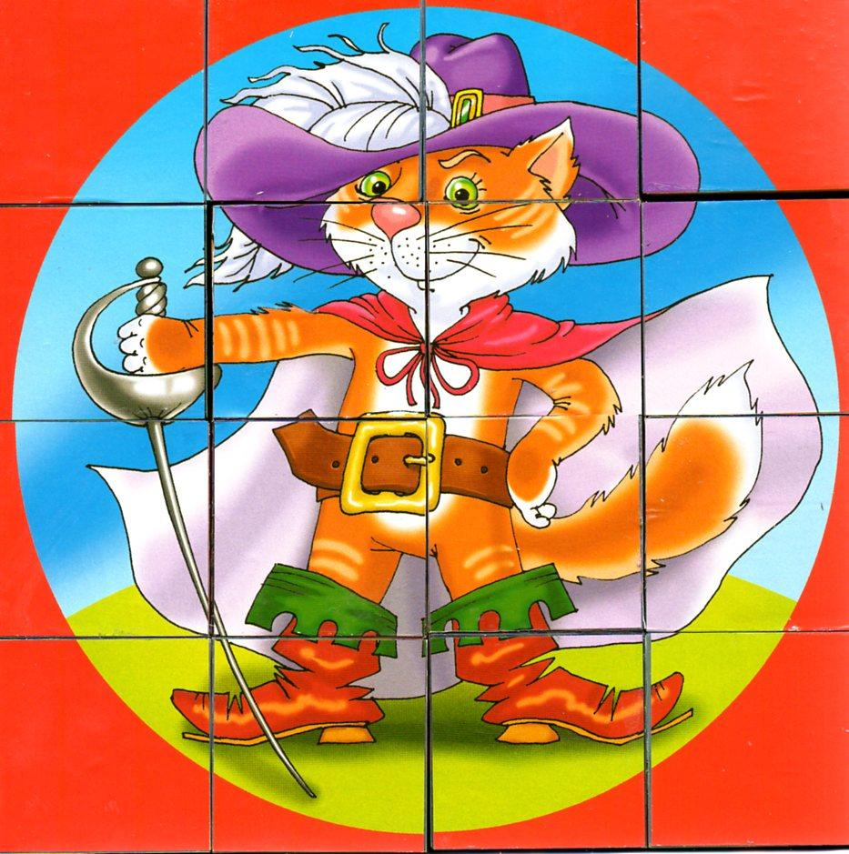
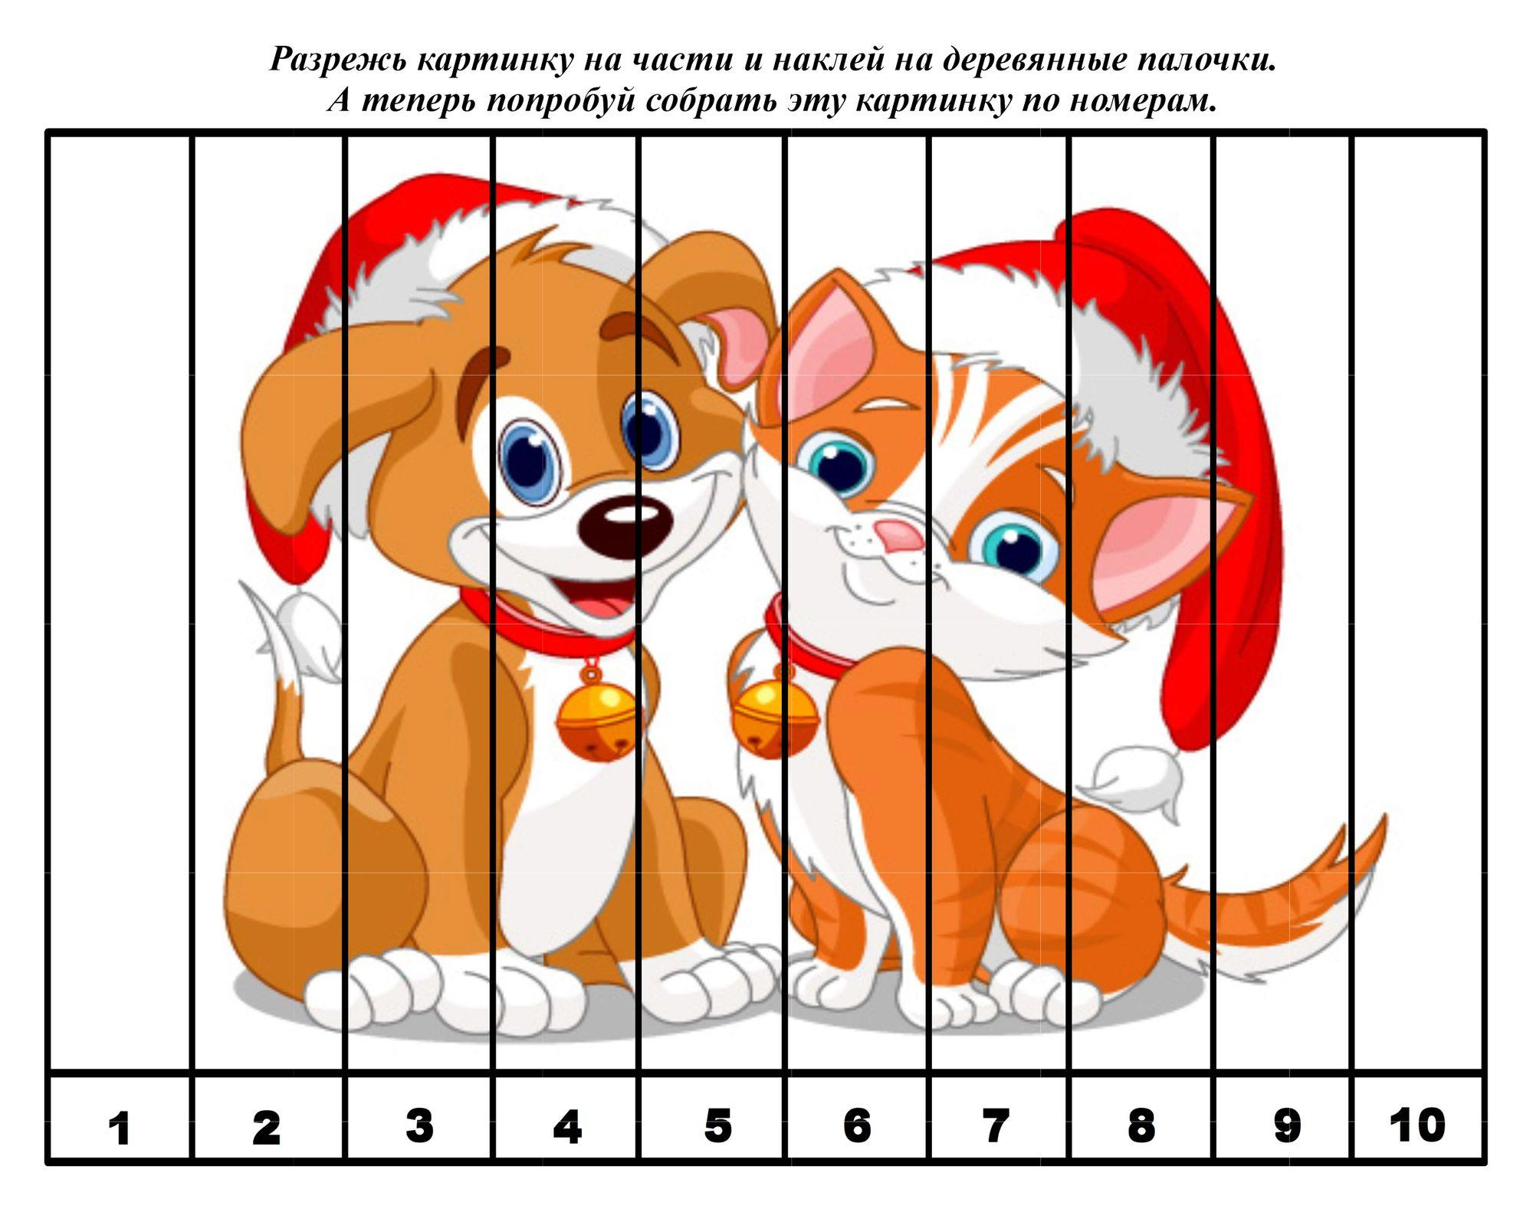
Упражнения для развития зрительного
анализа и синтеза
Разрезные картинки, составление предметов с помощью трафаретов, "раскрась так же", “внимательно смотри и нарисуй так же”
и т.д.

Slide 13
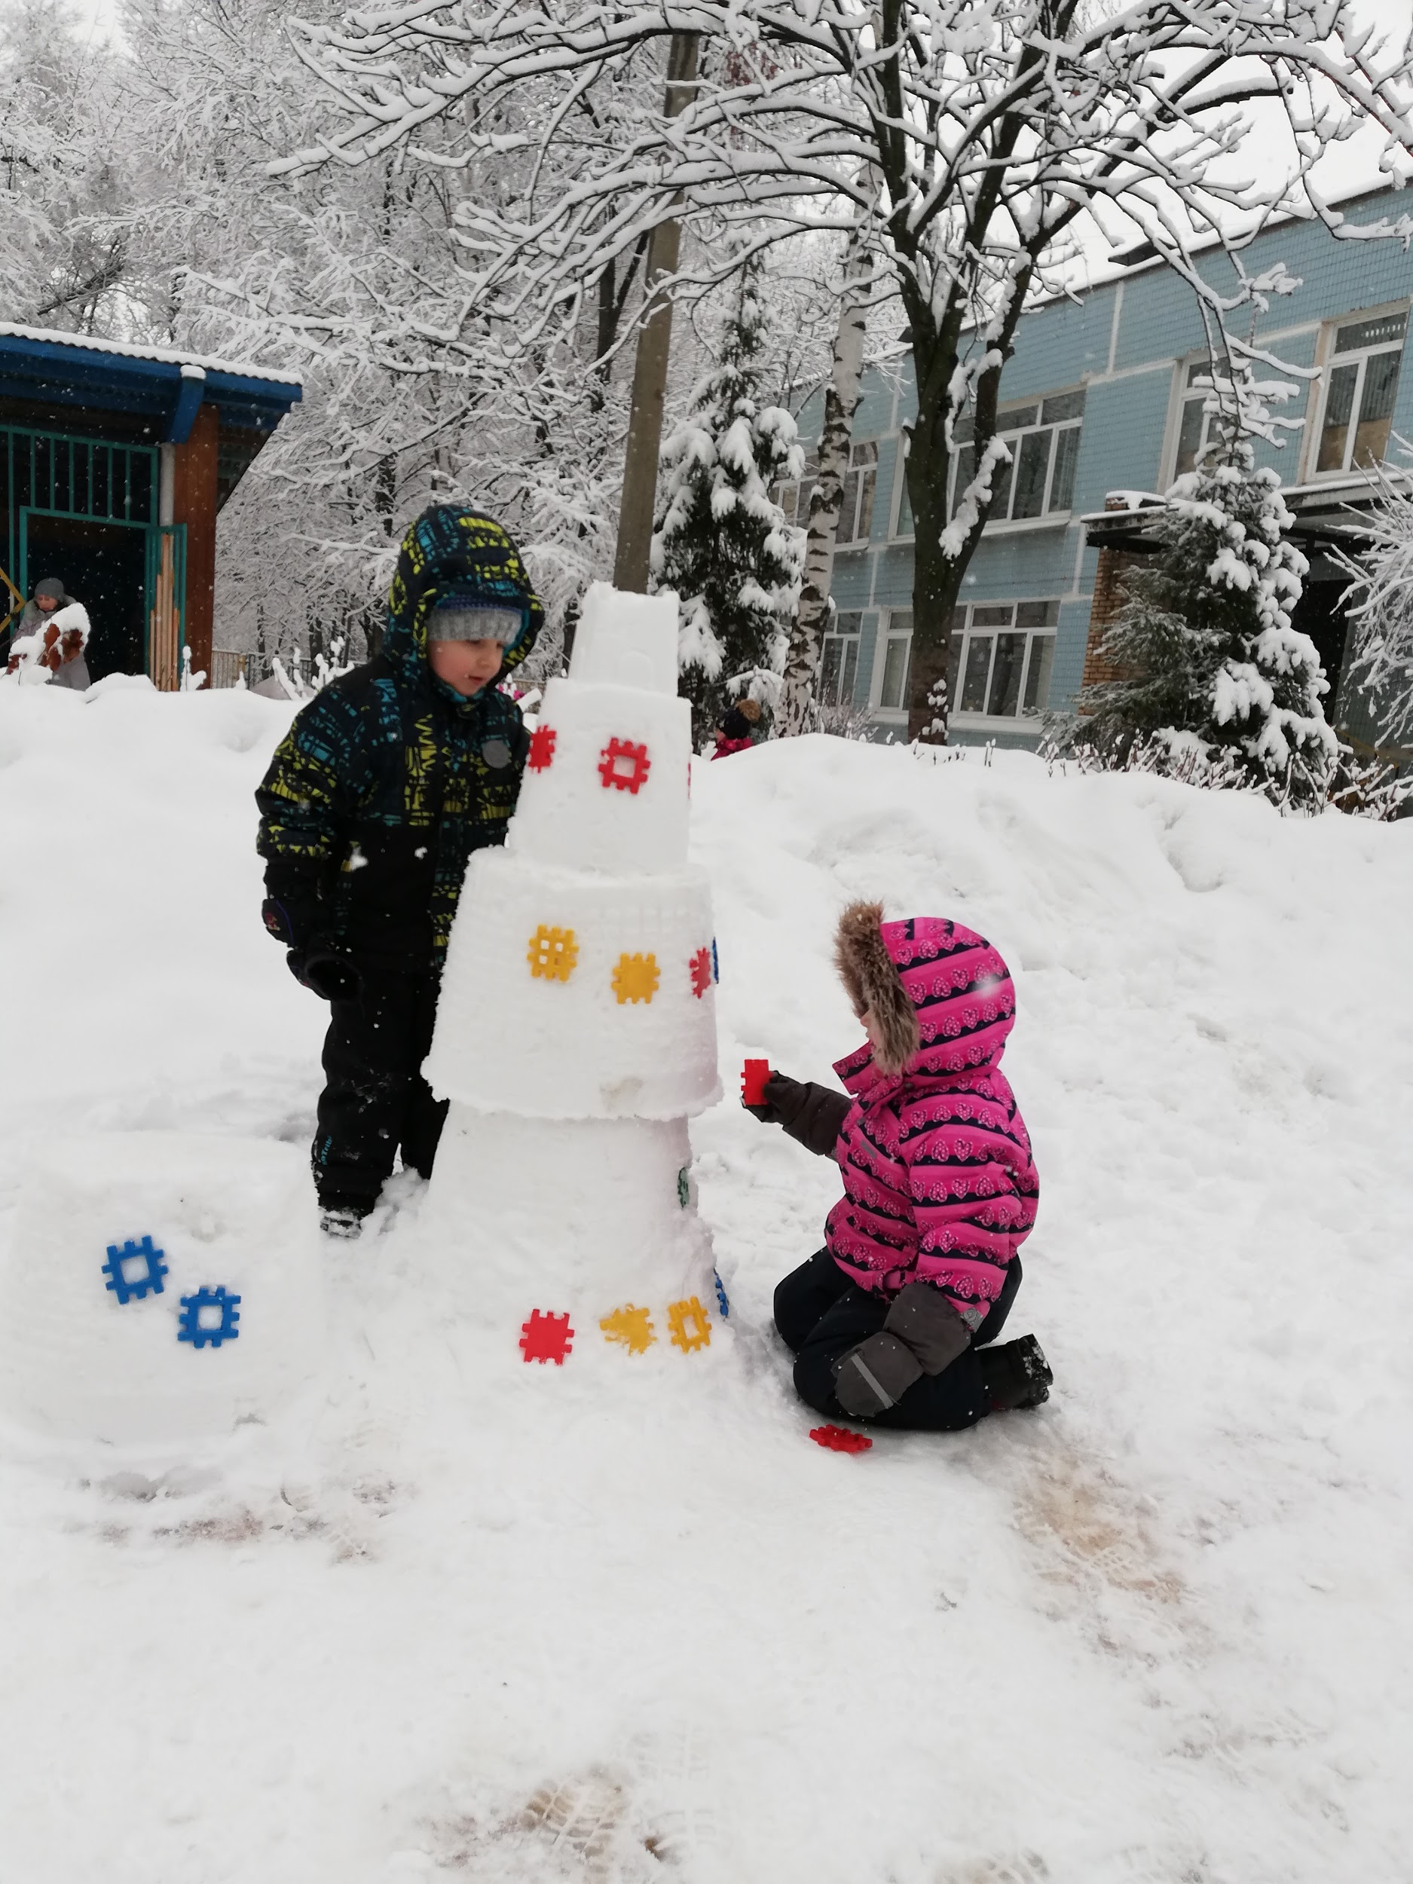
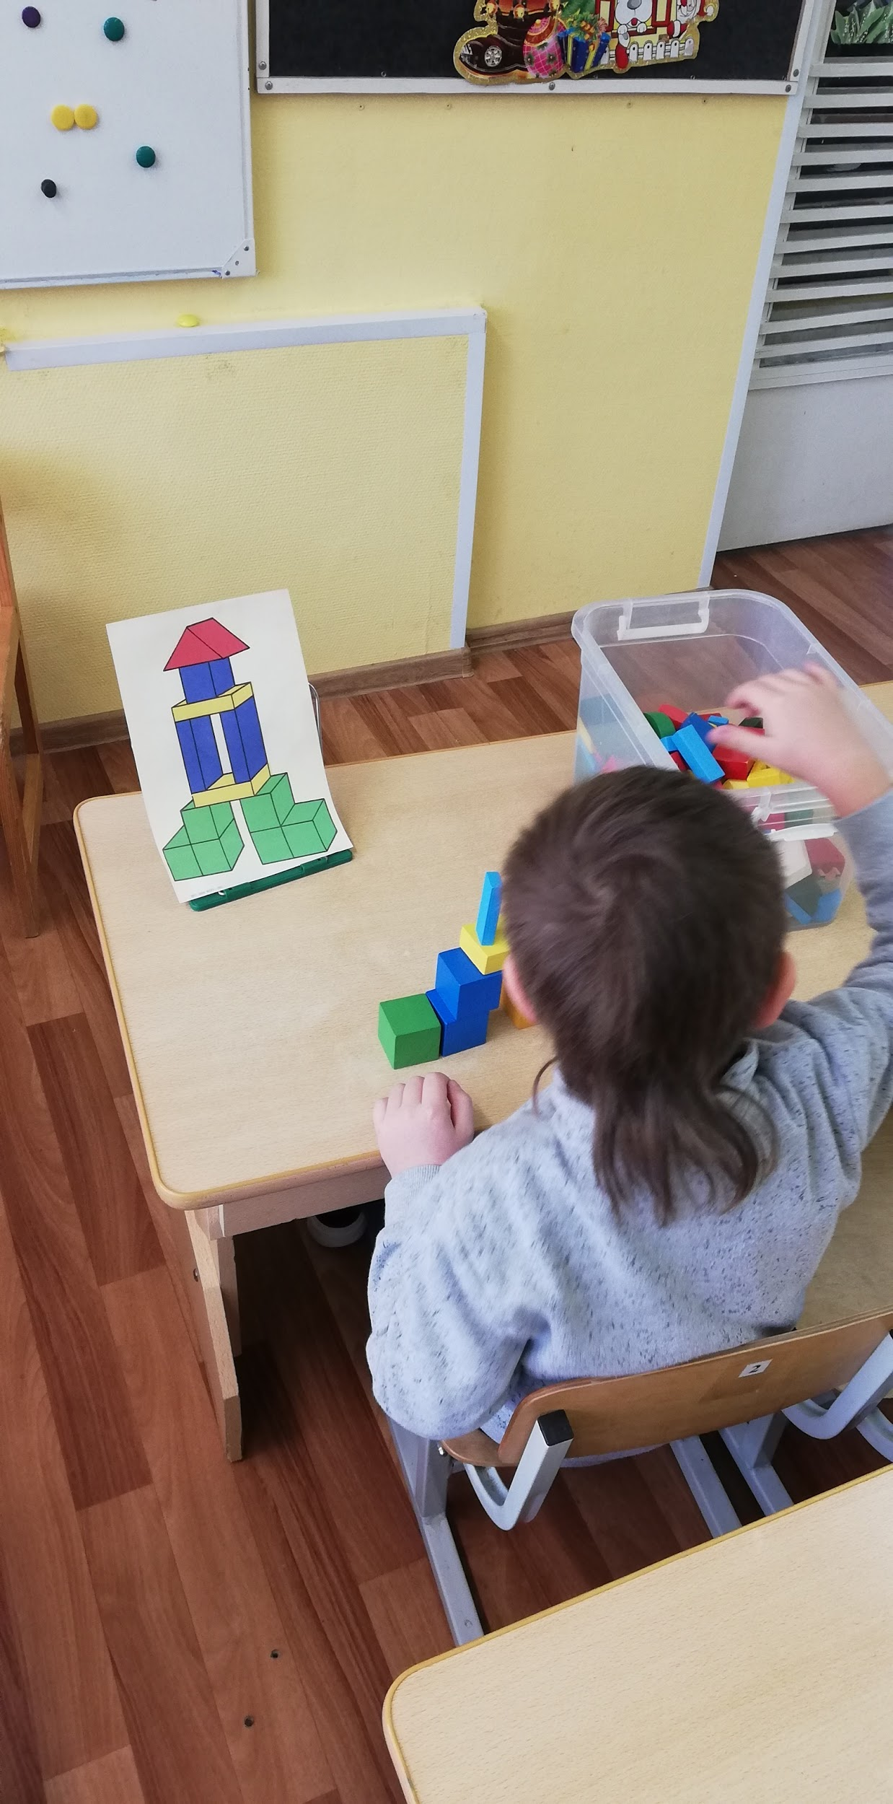
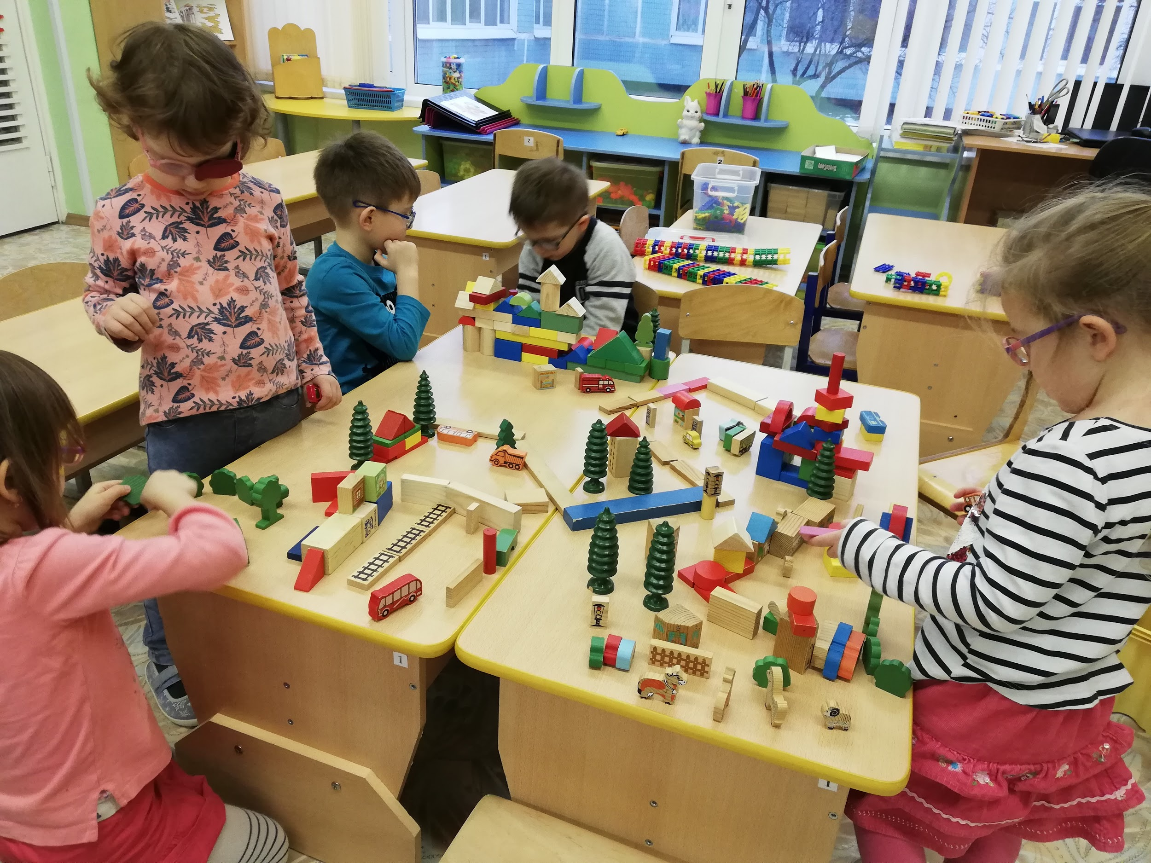
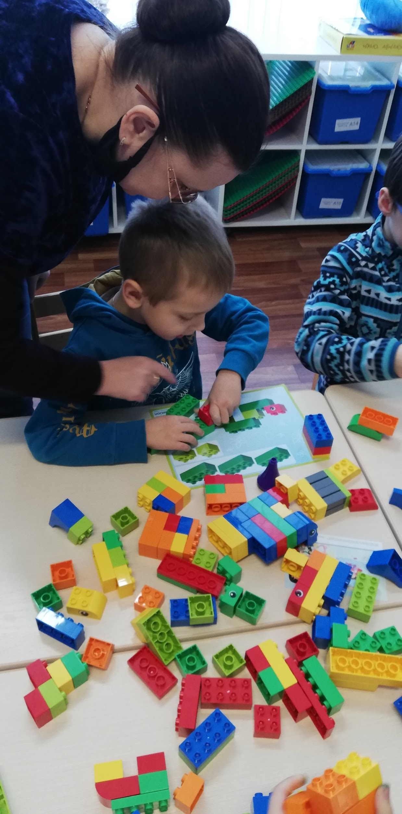
Игры на развитие конструктивных действий
Игры со строительным материалом: Лего, деревянный конструктор, песок, снег и т.д.

Slide 14
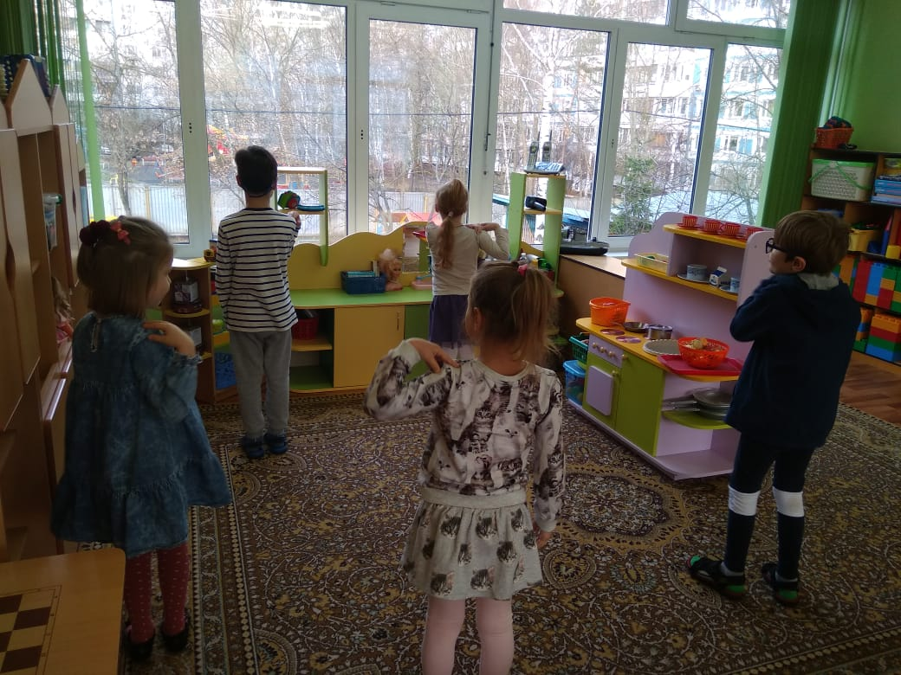
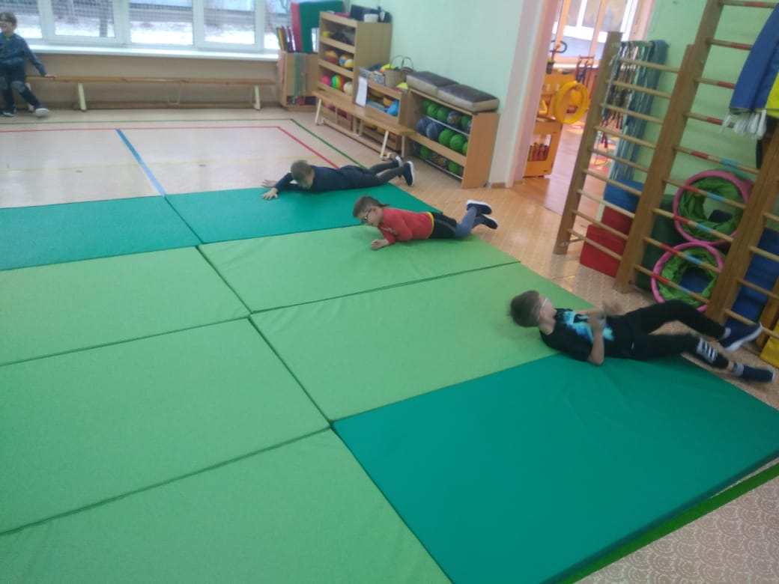
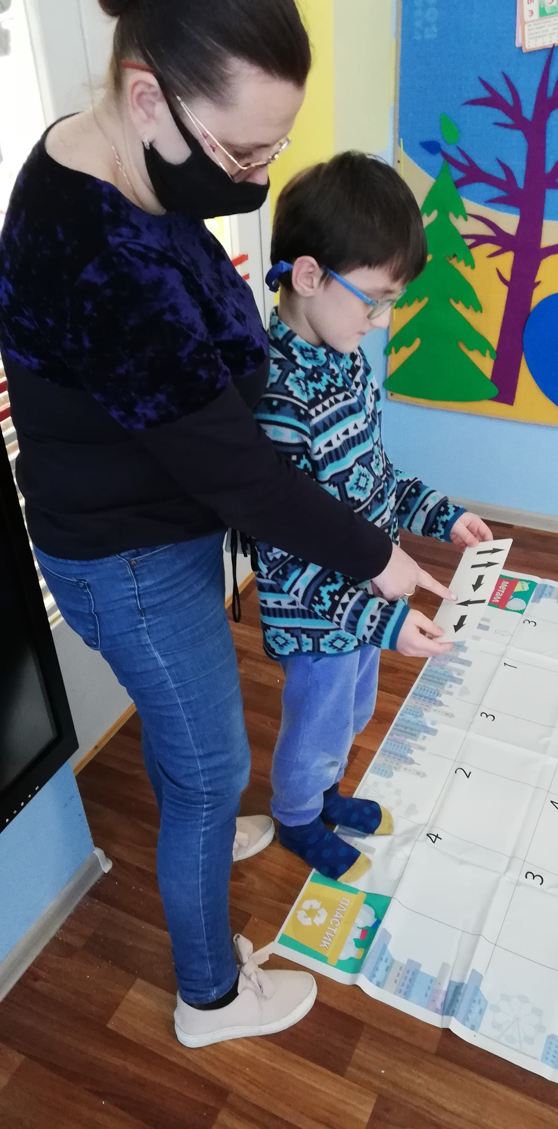
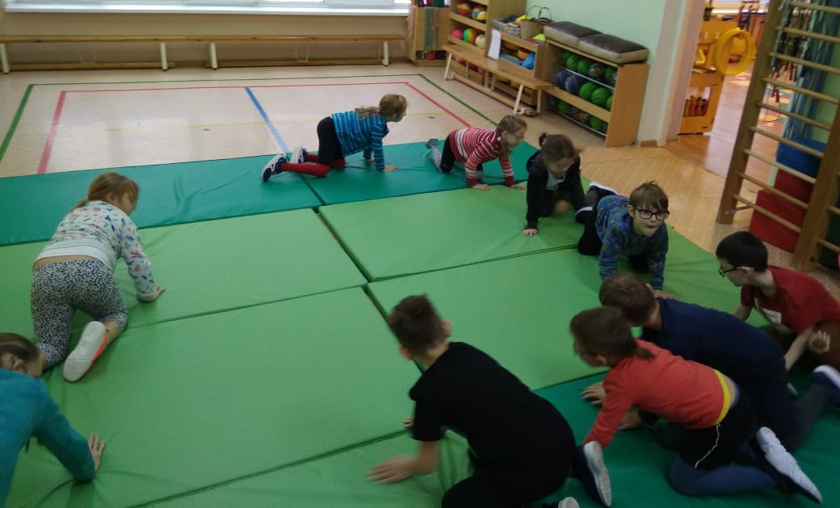
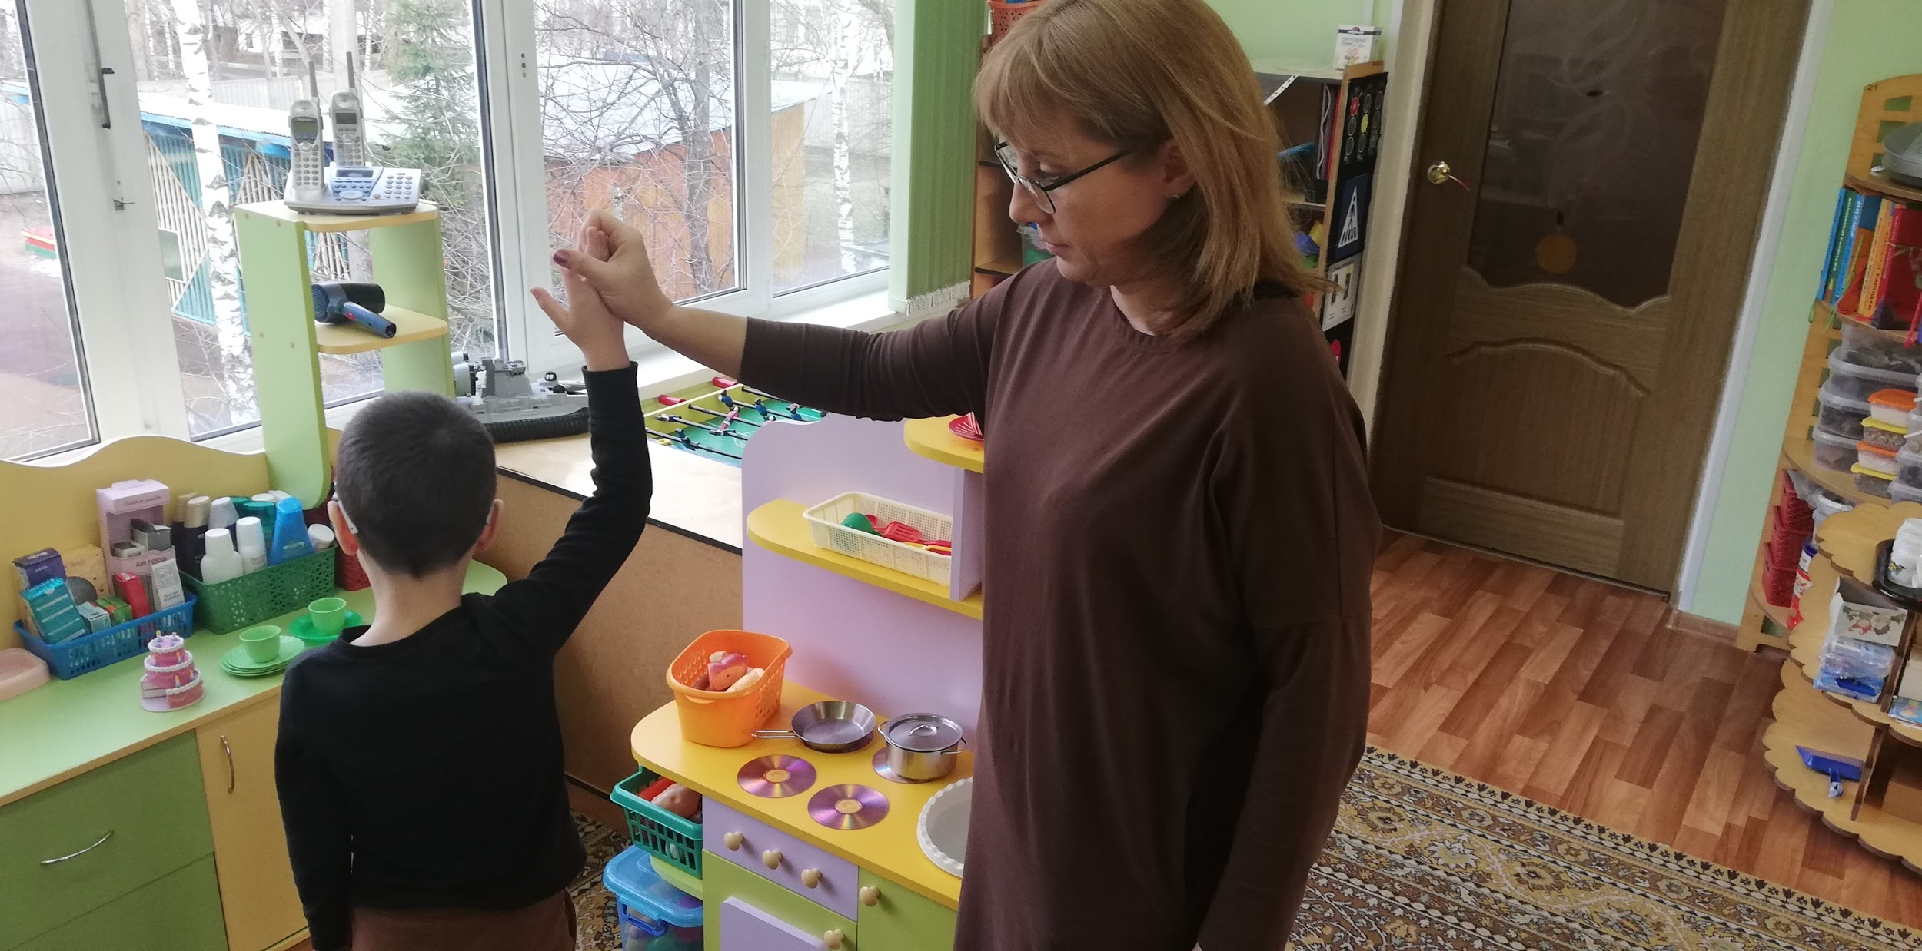
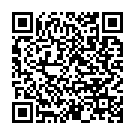
Игры на развитие пространственных представлений
Ориентировка в сторонах собственного тела, ориентировка по плану или схеме, ориентировка в сторонах тела друга напротив, “Дойди до …” и т.п.

Slide 15
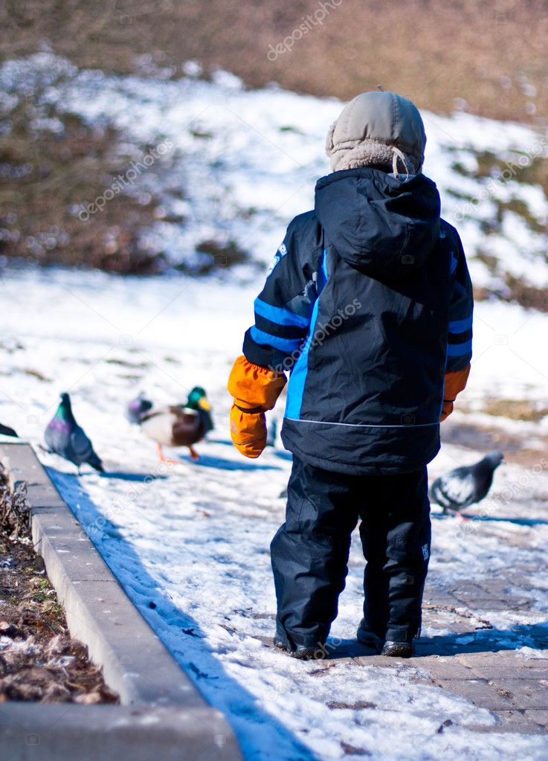
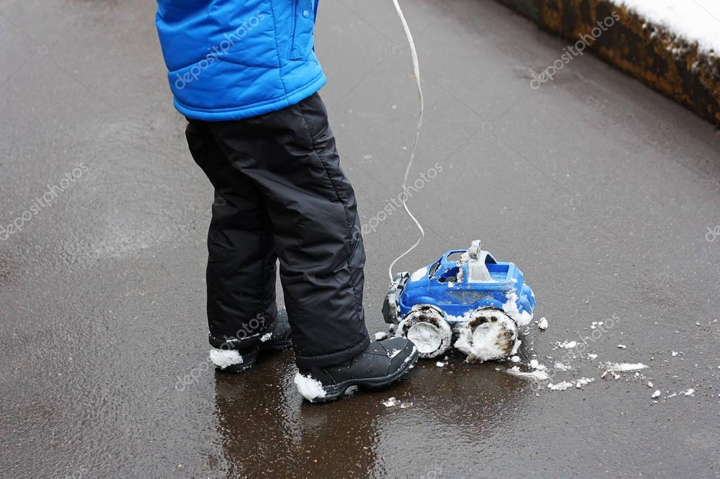
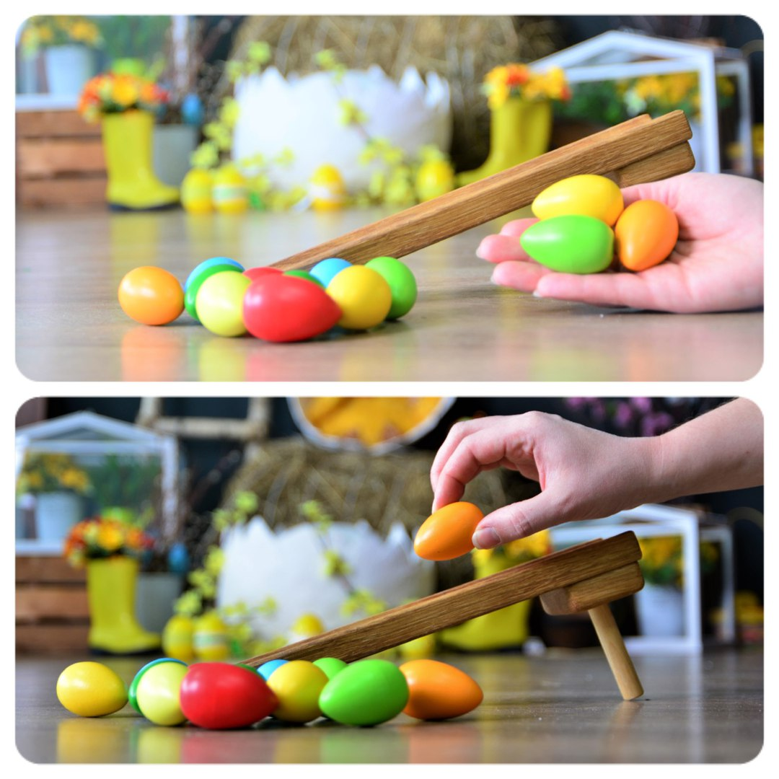
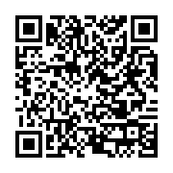
Игры на восприятие объекта в движении
Следить за движущимися объектами, игры с мячом и обручем, судья в играх с мячом

Slide 16
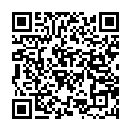
Спасибо за внимание !о за внимание !
Запись на консультацию

